Slide 1
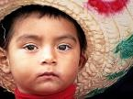
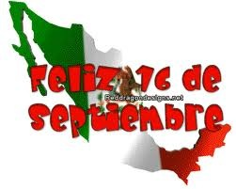
La independencia de México
el 16 de septiembre

Slide 2
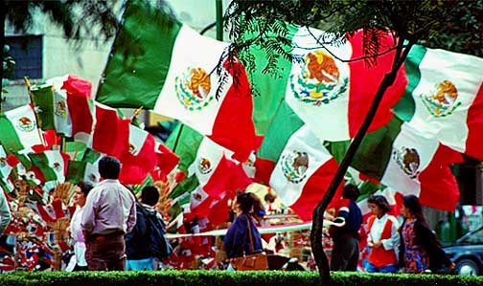
En México el 16 de septiembre es la fiesta más importante.
.
Los estudiantes no van a la escuela.
La gente no trabaja.

Slide 3
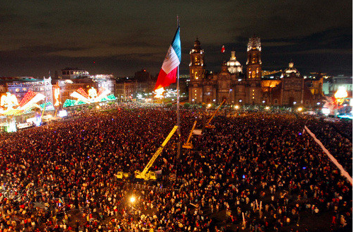

Slide 4
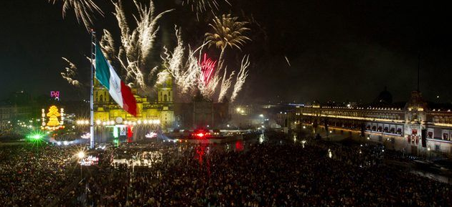

Slide 5
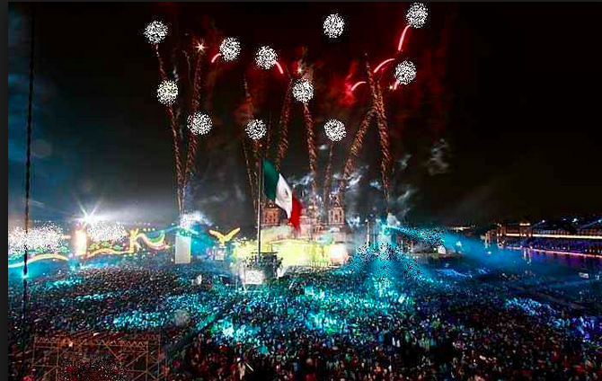

Slide 6
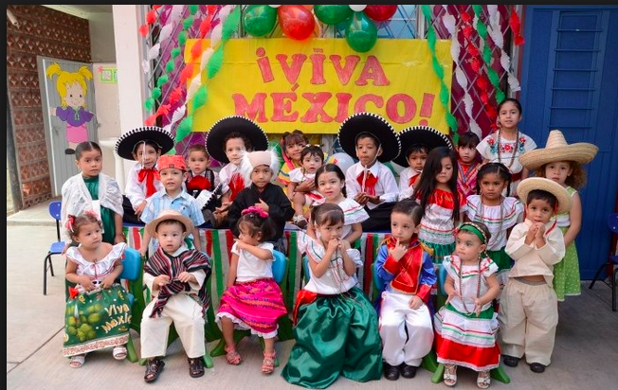

Slide 7
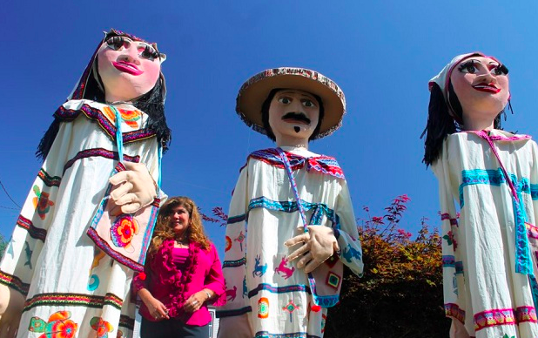

Slide 8
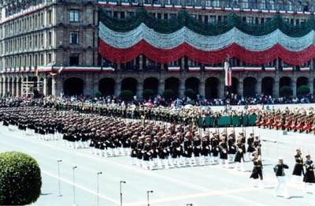
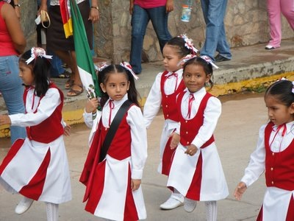
Los Desfiles
Una niñas marchan en un desfile.

Slide 9
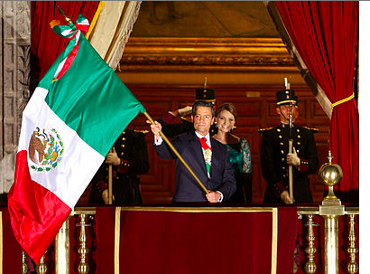
El presidente de México sube al balcón en el Palacio Nacional. En el balcón el grita el Grito de Independencia- ¡Mexicanos!¡ Vivan los héroes que nos dieron patria! ¡Víva Hidalgo! ¡Viva Morelos! ¡Viva Josefa Ortiz de Domínguez! ¡Viva Allende! ¡Vivan Aldama y Matamoros! ¡Viva la independencia nacional! ¡Viva México! ¡Viva México! ¡Viva México!

Slide 10
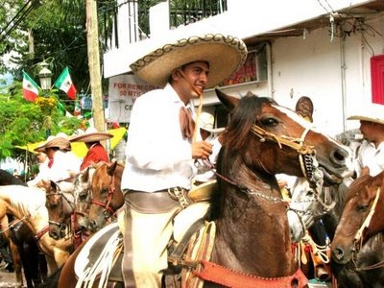
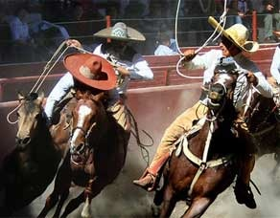
Unos charros montan a caballo.
Unos Charros

Slide 11
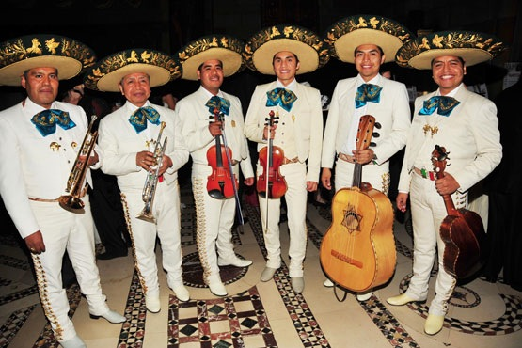
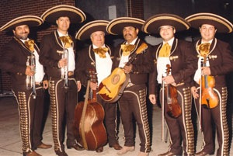
Los Mariachis
Unos mariachis tocan sus instrumentos.

Slide 12
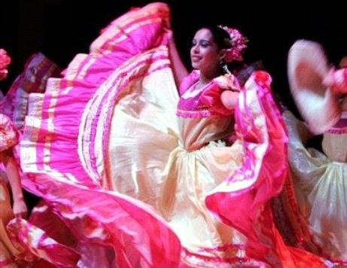
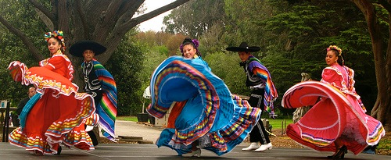
El Baile Foklórico
Las chicas y los chicos bailan.

Slide 13
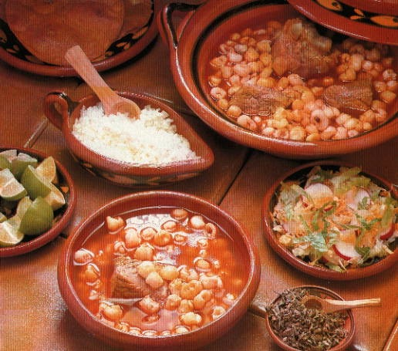
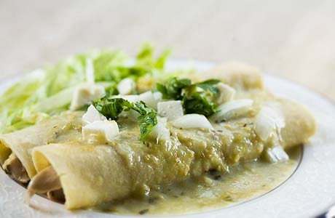
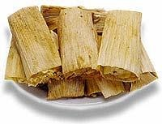
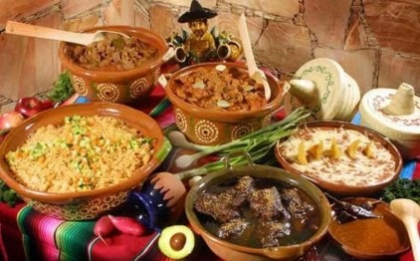
Para celebra siempre hay mucha comida mexicana: el posole, las enchiladas, los tamales, y los buñuelos.

Slide 14
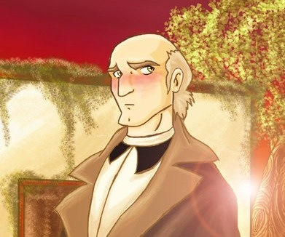
Un Resumen de la Revolución y Miguel Hidalgo
Él fue cura.
Él fue mexicano.
Él fue rebelde.
Miguel Hidalgo se unió a los movimientos patriotas de México.
En la manaña de 16 de setiembre de 1810, él gritó el famoso "Grito de Dolores"
Hidalgo ganó unas batallas
Organizó un gobierno en Guadalajara, México.

Slide 15
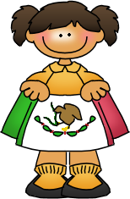
El Grito de la Revolución
Mexicanos! ¡Vivan los héroes que nos dieron patria! ¡Víva Hidalgo!
¡Viva Morelos! ¡Viva Josefa Ortiz de Domínguez!
¡Viva Allende! ¡Vivan Aldama y Matamoros!
¡Viva la independencia nacional!
¡Viva México! ¡Viva México! ¡Viva México!

